Slide 1
ЭЛЕКТРИЧЕСКАЯ ПРОЧНОСТЬ ГАЗОВЫХ РАЗРЯДНЫХ
ПРОМЕЖУТКОВ
ЛЕКЦИЯ 3

Slide 2
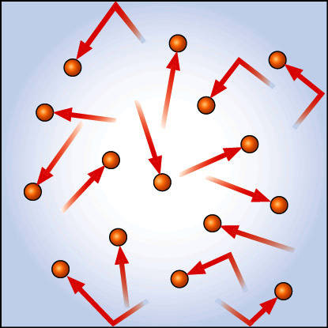
Электрофизические процессы в газах
Частицы газа находятся в состоянии теплового движения, постоянно взаимодействуя (сталкиваясь) друг с другом. Число столкновений z, испытываемых какой либо частицей на пути в 1 см, пропорционально концентрации N. Величина, обратная числу столкновений, λ=1/z представляет собой среднюю длину свободного пробега частицы.

Slide 3
Электрофизические процессы в газах
Действительные длины свободных пробегов подвержены значительному разбросу. Вероятность того, что длина свободного пробега частицы равна или больше x, описывается уравнением Клаузиуса:
37% всех частиц имеют скорости больше средних, а 0,005% - больше 10 λ.
В электрическом поле на заряженные частицы (ионы и электроны) действует сила
F=eE
где е - заряд частицы; Е - напряженность электрического поля.

Slide 4
Электрофизические процессы в газах
Энергия, накапливаемая электроном в электрическом поле, равна
где х - расстояние, пролетаемое электроном в направлении поля. Это энергия часто измеряется во внесистемных единицах в электрон-вольтах. Энергия в 1 эВ представляет собой энергию, которую приобретает электрон, проходя разность потенциалов 1 В. Как видно из таблицы энергии ионизации основных газов ~12÷16 эВ. Эту энергию должен набрать электрон на длине свободного пробега. Например, для О₂ при λ=0,36 мкм его энергия должна составить W_{и} =12,1 эВ, т.е. на этой длине должна быть разность потенциалов U=12,1 В, а напряженность поля составлять Е=U/λ=336 кВ/см

Slide 5
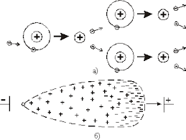
Электрофизические процессы в газах
Если больше энергии ионизации , то при столкновении электрона с нейтральной частицей может произойти ионизация. Если энергии электрона недостаточно для этого, то возможно возбуждение частицы, а при столкновении с возбужденной частицей, находящейся в метастабильном состоянии, такой электрон может участвовать в процессе ступенчатой ионизации.

Slide 6
Электрофизические процессы в газах
Расстояние, который должен пролететь электрон, чтобы накопить достаточную для ионизации энергию, определяется как
и зависит от напряженности электрического поля.
Вероятность того, что электрон пролетит путь без столкновений, составляет
но это и есть вероятность приобретения электроном энергии , при которой возможна ионизация, т.е. можно считать вероятностью ионизации.

Slide 7
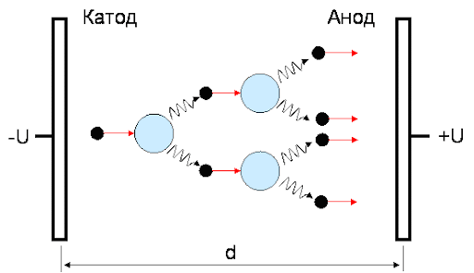
Электрофизические процессы в газах
Процесс ионизации газа путем соударения нейтральных молекул с электронами называется ударной ионизацией и характеризуется коэффициентом ударной ионизации α, который равен числу ионизаций, производимых электроном на пути в 1 см по направлению действия сил электрического поля. Коэффициент α определяется как произведение среднего числа столкновений на пути в 1 см и вероятности ионизации:

Slide 8
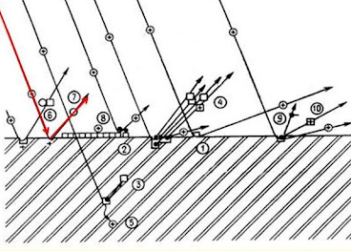
Электрофизические процессы в газах
Положительные ионы практически не могут ионизировать молекулы газа по ряду причин:
малая подвижность;
значительно меньшие, чем у электронов, длины свободного пробега.
Частота ионизаций положительными ионами в 10⁵ раз меньше, чем электронами.
Однако положительные ионы, бомбардируя катод, могут освобождать из него электроны.

Slide 9
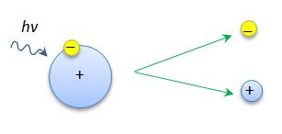
Электрофизические процессы в газах
В процессе ионизации газа возникает большое количество возбужденных частиц, которые, переходя в нормальное состояние, испускают фотоны. Если энергия фотона превышает энергию ионизации
где ν -частота излучения; h =4,15 эВс -постоянная Планка, то при поглощении его атомом или молекулой освобождается электрон, происходит акт фотоионизации газа. В воздухе фотоионизация происходит в сильных электрических полях, когда становится возможным возбуждение положительных ионов, и при переходе их в невозбужденное состояние излучаются фотоны с достаточно высокой энергией. Энергия излучаемых фотонов выше работы выходя электронов из катода, поэтому в воздухе эффективна фотоионизация на катоде.

Slide 10
Электрофизические процессы в газах
Оба фотоионизационных процесса - в объеме газа и на катоде - играют важную роль в развитии разряда в воздухе. Фотоионизация в объеме газа и на катоде, а также освобождение электронов при бомбардировке катода положительными ионами происходят как следствие ударной ионизации. Эти процессы называются процессами вторичной ионизации. Соответственно, появившиеся в результате этих процессов электроны называются вторичными.
Число вторичных электронов пропорционально числу актов ударной ионизации. Коэффициент пропорциональности γ называется коэффициентом вторичной ионизации. Значение γ зависит от природы и давления газа, материала катода и напряженности электрического поля, а также оттого, какой процесс вторичной ионизации превалирует.
Одновременно с ионизацией происходит процесс взаимной нейтрализации заряженных частиц, называемый рекомбинацией. Число рекомбинаций, происходящих в 1 см газа за единицу времени, пропорционально их концентрациям. Избыток энергии выделяется в виде излучения.

Slide 11
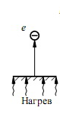
Электрофизические процессы в газах
При значительном повышении температуры газа кинетическая энергия нейтральных частиц возрастает настолько, что становится возможной ионизация при их столкновении - термоионизация.
Газ, в котором значительная часть частиц ионизирована, называется плазмой. Концентрации положительно и отрицательно заряженных частиц в плазме примерно одинаковы. Плазма представляет собой форму существования вещества при высоких температурах.

Slide 12
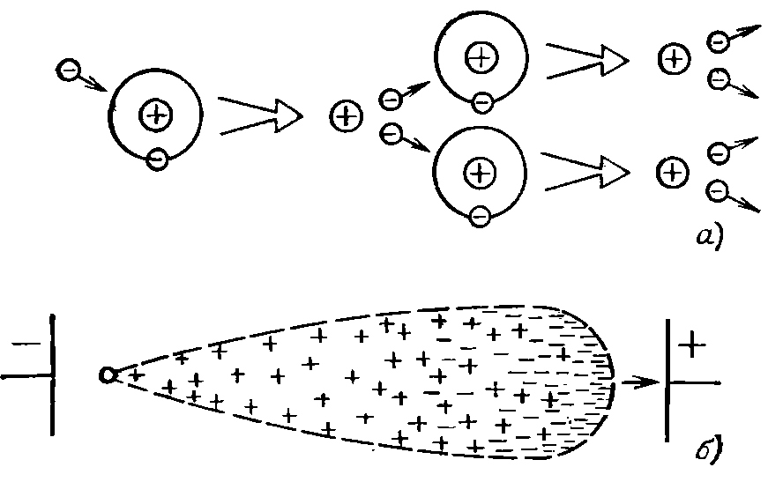
Лавина электронов и условие самостоятельности разряда
Рассмотрим промежуток между двумя электродами в газе. Если в этом промежутке появился электрон, то, двигаясь к аноду, при достаточной напряженности электрического поля он может при столкновении ионизировать молекулу газа. Образовавшийся при этом свободный электрон вместе с начальным ионизирует новые молекулы. Число свободных электронов будет непрерывно возрастать. Процесс нарастания числа электронов, движущихся в электрическом поле по направлению к аноду, получил название лавины электронов. В процессе ионизации одновременно с электронами образуются положительные ионы. Вследствие значительной разницы в подвижностях электронов и ионов за время движения лавины до анода положительные ионы практически остаются на месте их возникновения.

Slide 13
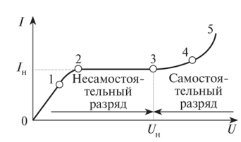
Лавина электронов и условие самостоятельности разряда
В природе постоянно действуют такие ионизаторы, как космические частицы, радиоактивное излучение Земли, ультрафиолетовое излучение Солнца. Благодаря им в промежутке между электродами непрерывно возникают свободные электроны. Под действием приложенного к промежутку напряжения в нем будут непрерывно образовываться лавины электронов. Движение заряженных частиц в промежутке создает ток разряда между электродами. Если исключить действие внешнего ионизатора, ток в промежутке прекратится. Такой процесс называется несамостоятельным разрядом.

Slide 14
Лавина электронов и условие самостоятельности разряда
Для того, чтобы разряд стал самостоятельным и мог существовать в отсутствие внешнего ионизатора, необходимо, чтобы в результате развития первоначальной лавины появлялся по крайней мере один вторичный электрон, способный создать новую лавину. Таким образом, условие самостоятельности разряда можно записать в общем виде как
или в случае однородного поля
где L - расстояние между электродами

Slide 15
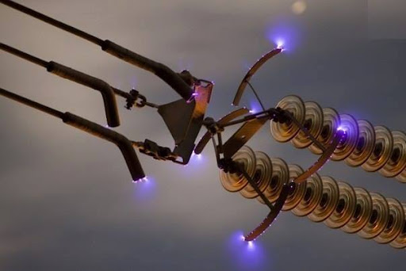
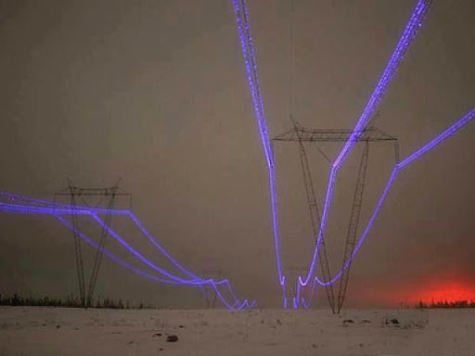
Лавина электронов и условие самостоятельности разряда
В резконеоднородном электрическом поле условие самостоятельности разряда выполняется в очень узкой зоне вблизи электрода. Это означает, что ионизационные процессы концентрируются в этой зоне и создают характерное свечение, называемое коронным разрядом или короной.

Slide 16
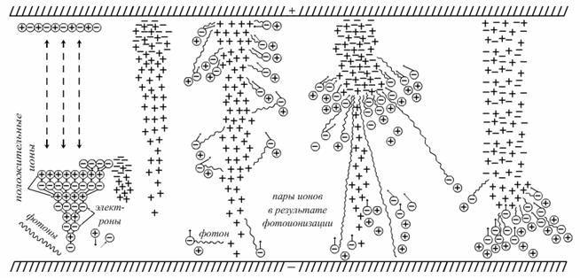
Лавина электронов и условие самостоятельности разряда
В процессе развития лавины непрерывно увеличивается число электронов и положительных ионов, при этом напряженность электрического поля на фронте лавины возрастает, а в задней ее части уменьшается. В какой-то момент напряженность в задней части лавины уменьшается настолько, что становится невозможной ударная ионизация. Находящиеся в хвосте лавины отставшие электроны вместе с положительными ионами создают плазменное образование, дающее начало возникновению стримерного канала. Характерной особенностью стримера является наличие избыточного заряда на конце, создающего местное усиление электрического поля и обеспечивающего непрерывное удлинение плазменного канала.

Slide 17
Лавина электронов и условие самостоятельности разряда
С ростом приложенного к промежутку напряжения длина стримера увеличивается и возрастает емкость между стримером и противоположным электродом. Это приводит к увеличению тока в канале стримера и разогреву его до температуры, достаточной для термической ионизации. Термически ионизированная часть канала стримера называется лидером.
Концентрация заряженных частиц в канале лидера значительно выше, чем в стримере, поэтому падение напряжения на нем меньше. В связи с этим у стримера, часть канала которого преобразовалась в лидер, потенциал головки возрастает и создаются условия для продвижения стримера до противоположного электрода и преобразования этого стримера в лидер.

Slide 18
Время разряда и вольт-секундные характеристики воздушных промежутков.
При кратковременных импульсах значение разрядного напряжения воздушных промежутков зависит от продолжительности воздействия. Если к промежутку приложено напряжение, достаточное для пробоя, то для развития и завершения разряда в промежутке необходимо определенное время , называемое временем разряда.

Slide 19
Время разряда и вольт-секундные характеристики воздушных промежутков.
Развитие самостоятельного разряда начинается с появления в промежутке эффективного начального электрона, что является случайным событием. Время ожидания эффективного электрона t_{C} подвержено разбросу и называется поэтому статистическим временем запаздывания разряда. Другой составляющей является время формирования разряда t_{ф} (также имеющее статистический характер) - время от момента появления начального электрона до завершения пробоя промежутка. При достаточно большой длительности фронта импульса имеет значение также холостое время t₀- время подъема напряжения до значения U_{н} (начального напряжения возникновения самостоятельного электрического разряда).

Slide 20
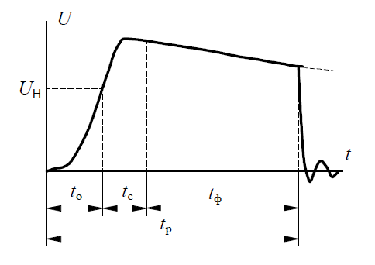
Время разряда и вольт-секундные характеристики воздушных промежутков
В общем случае время разряда определяется как

Slide 21
Время разряда и вольт-секундные характеристики воздушных промежутков
Если длительность приложенного к промежутку импульса меньше времени разряда, то пробоя не произойдет, хотя значение напряжения было бы достаточным для этого при длительном воздействии напряжения.
Составляющие времени разряда t_{C} и t_{ф} зависят от значения напряжения на промежутке. При увеличении напряжения повышается вероятность того, что появляющиеся в промежутке электроны станут эффективными, t_{C} уменьшается. Сокращается также и t_{ф} , поскольку при большем напряжении возрастает интенсивность разрядных процессов в промежутке. Поэтому, чем выше разрядное напряжение, тем меньше время разряда.

Slide 22
Время разряда и вольт-секундные характеристики воздушных промежутков
Зависимость максимального напряжения разряда от времени действия импульса называется вольт-секундной характеристикой изоляции. Поскольку начало и скорость развития ионизационных процессов зависят от значения напряжения, вольт-секундные характеристики зависят от формы импульса.
Импульсное 50%-ное разрядное напряжение практически совпадает со средним значением минимального импульсного разрядного напряжения промежутка.

Slide 23
Разряд в длинных воздушных промежутках
При развитии разряда в длинном (> 1 м) резконеоднородном разрядном промежутке при достижении напряжением начального значения со стержня развивается пучок стримеров. Образованный при этом объемный заряд приводит к уменьшению напряженности электрического поля вблизи электрода с малым радиусом кривизны, вследствие чего развитие разряда прекращается. Напряжение на промежутке возрастает, и через некоторое время становятся возможными новые вспышки стримеров. Вследствие нагрева воздуха в зоне развития стримеров появляется другое образование - канал лидера. Лидер имеет непосредственный контакт с электродом. Последующие вспышки стримеров возникают с конца лидера и приводят к его удлинению. Начиная с некоторого момента времени развитие разряда вместо вспышечного становится непрерывным.

Slide 24
Разряд в длинных воздушных промежутках
При достижении стримерами плоскости начинается “сквозная фаза” развития разряда. В этой фазе резко возрастает ток разряда и вследствие возрастающего падения напряжения на внутреннем сопротивлении источника начинает уменьшаться напряжение на промежутке. Значение разрядного напряжения промежутка соответствует началу сквозной фазы. Сквозная фаза завершается перекрытием промежутка лидерным каналом и главным разрядом.

Slide 25
Контрольные вопросы
Объясните процесс ионизации в газах, что такое средняя длина свободного пробега частицы?
Ударная ионизация и фотоионизация газа.
Объясните процессы вторичной ионизации? Вторичные электроны.
Объясните причины и процесс возникновения ловины электронов.
Дать определение несамостоятельному разряду и самостоятельному разряд. Условие самостоятельности разряда.
Объясните возникновение стримерного канала в газах. Лидер.
Время разряда и вольт-секундные характеристики воздушных промежутков.

